Slide 1
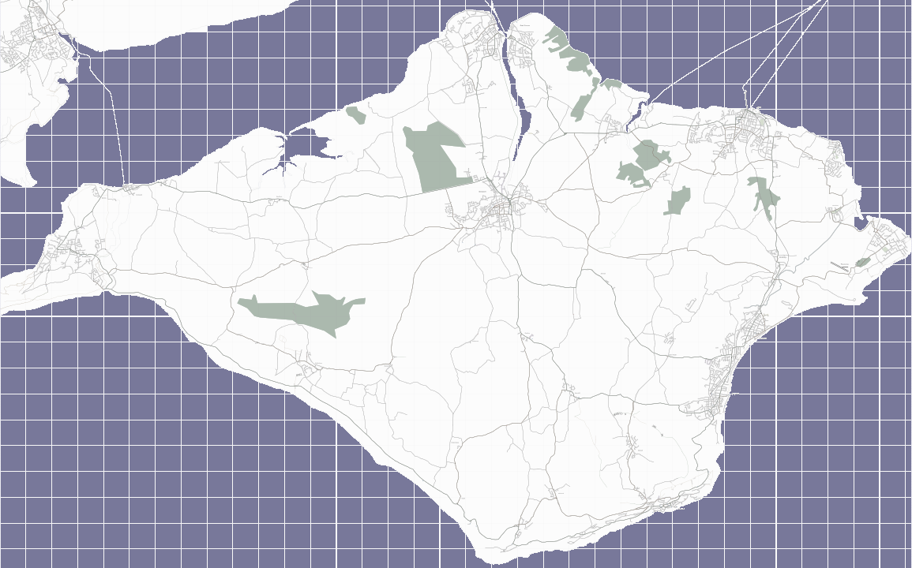
Das OpenStreetMap-Projekt www.openstreetmap.org
Jochen Topf

Slide 2
Wir wollen schöne
Karten haben.
Angepaßt an unsere
Bedürfnisse.

Slide 3
Viele Geo-Daten sind nicht frei.

Slide 4
Also sammeln wir sie uns selber!

Slide 5
Der selbe Ansatz wie bei...
Wikipedia
Open Source-Software
Creative Commons
...

Slide 6
Community
Freie Lizenz
Zentrale Datenbank mit API
Tags
Wiki

Slide 7
Der Wiki-Ansatz
“The simplest thing that could possibly work.” (Ward Cunningham)
Simples Datenmodell
Tagging
Accounts
Einfach anfangen → Community → Probleme lösen, wenn sie auftauchen

Slide 8
Geschichte
Aug 2004: Steve Coast gründet OSM
Dez 2005: 1000 User
März 2006: Osmarender
Mai 2006: Isle of Wight Mapping Party
Aug 2006: OpenStreetMap Foundation
Nov 2006: Slippy Map
Feb 2007: Cambridge fertig

Slide 9
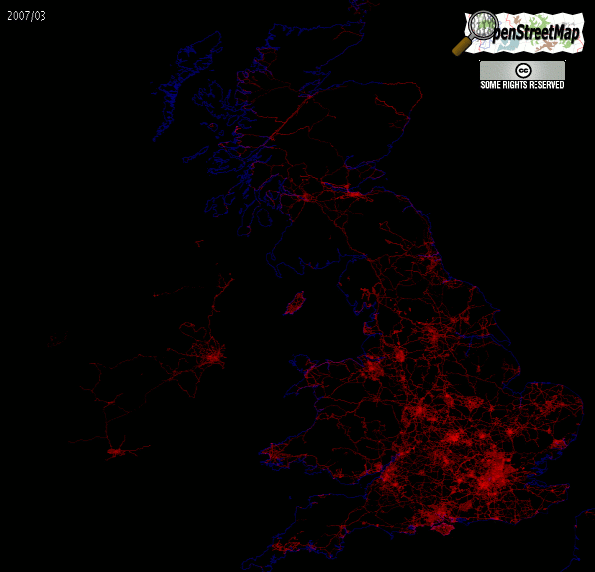

Slide 10
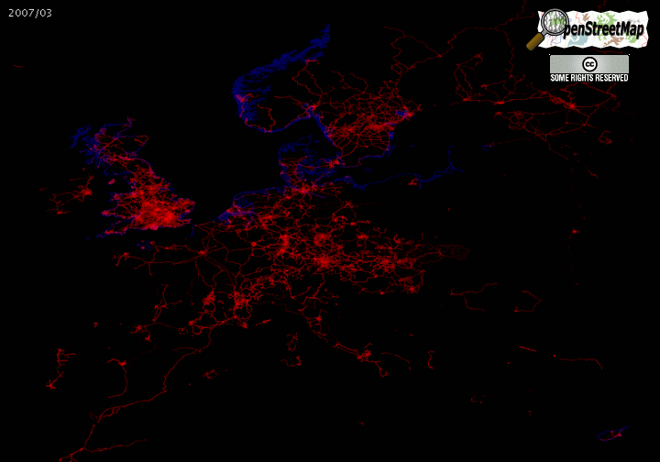

Slide 11

Lizenz
“Free as in Freedom”
Creative Commons Attribution Share-Alike
Kommerzielle Nutzung erlaubt
Viele Details unklar
Was ist ein “derived work”?
CC-Lizenz für Daten eigentlich nicht geeignet

Slide 12
1..2..3..
1. Daten sammeln (GPS-Tracks, Photos, ...)
1a. Rohdaten in zentrale Datenbank
2. Daten erfassen
3. Automatisches Zeichnen von Karten und andere Nutzungen

Slide 13
1. Daten sammeln

Slide 14
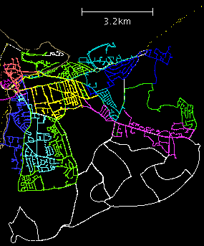
Datenquellen
GPS-Tracks
Satellitenbilder
(NASA Landsat, Yahoo)
Vor-Ort-Kenntnis
Karten, deren Copyright abgelaufen ist
Genauigkeit: GPS, also ca. +/- 10m

Slide 15
Mapping Praxis
zu Fuß, Fahrrad, Auto, Bahn
Tracks und Waypoints
Notizen
Diktiergerät
Photos
Karten

Slide 16
2. Daten erfassen

Slide 17
Datenmodell
Objekte:
  nodes (POIs)
  segments (Gerade Linie)
  ways (Liste von Segmenten)
Flächen sind auch ways
Alle Objekte mit Tags

Slide 18
Probleme mit Datenmodell
Historisch gewachsen und nicht durchdacht
Ungwöhnliche Objekte
Inkompatibel zu WKB/WKT, GML, GDF, ...
→ Änderungen von Vielen gewünscht
Input von der GIS-Community sicher hilfreich

Slide 19
Tagging
Tags mit key=value
Beliebige Tags möglich
Standardtags werden über ein Wiki in der Community abgestimmt
Sehr flexibel aber auch sehr unstrukturiert
Schrittweise Verbesserungen

Slide 20
Tags: Beispiele
highway = primary
oneway = true
maxspeed = 50
railway = subway
natural = forest
leisure = park
amenity = pharmacy
railway = station
place = city
name = Luisenstraße
ref = A5

Slide 21
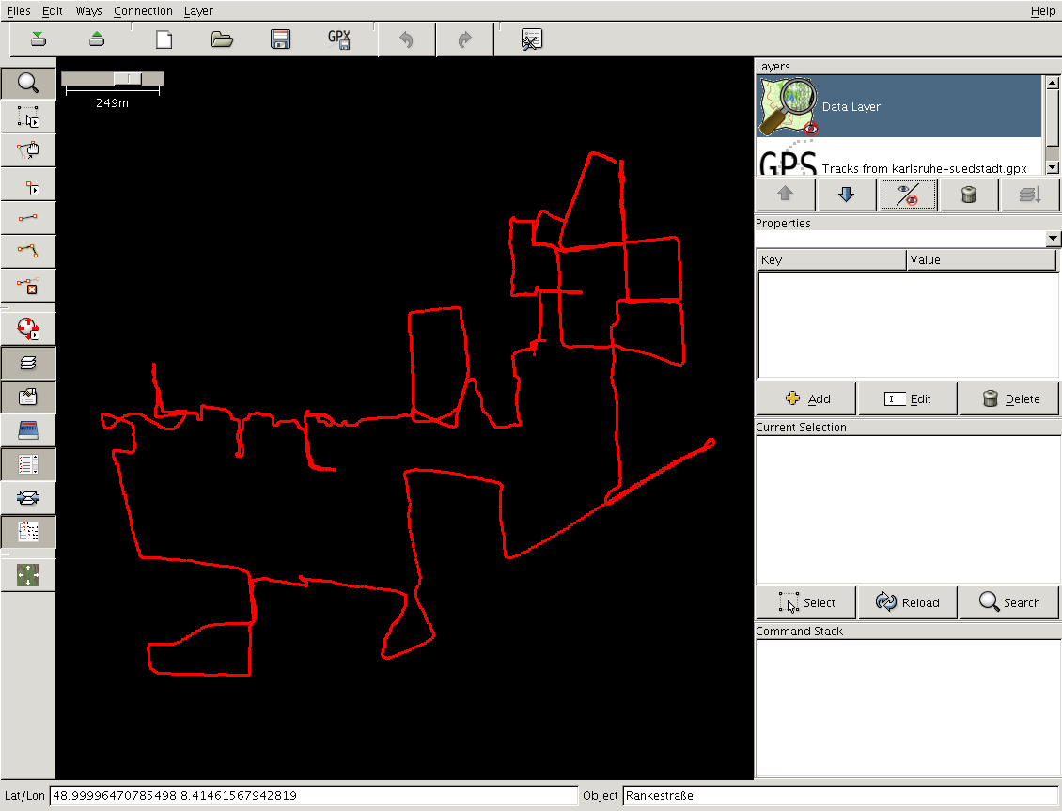

Slide 22
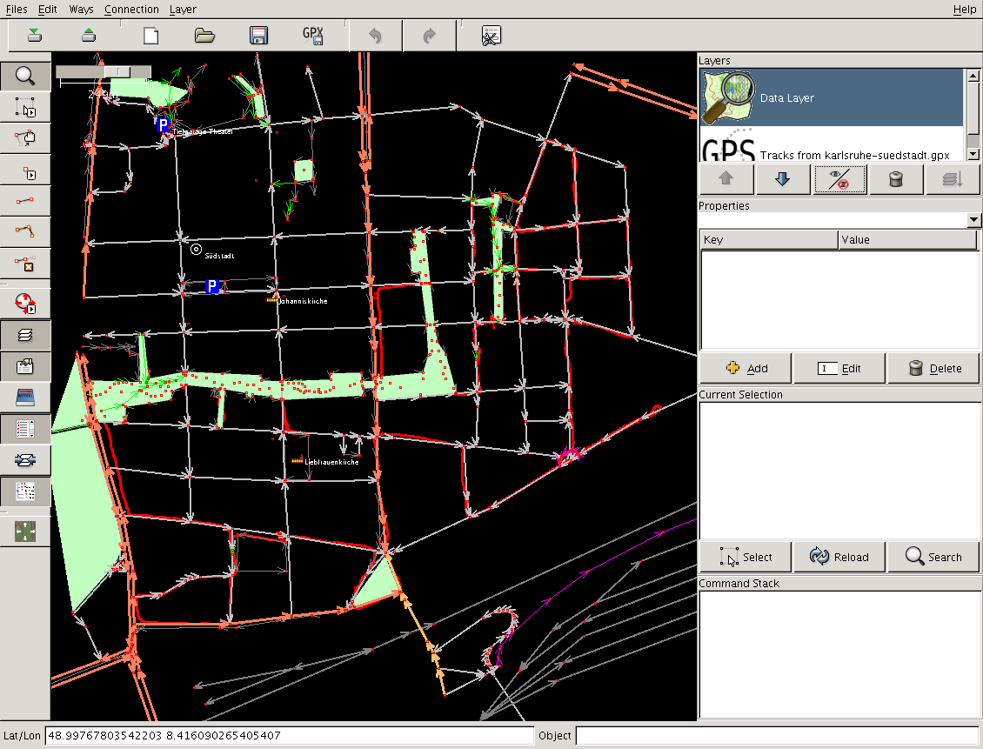

Slide 23
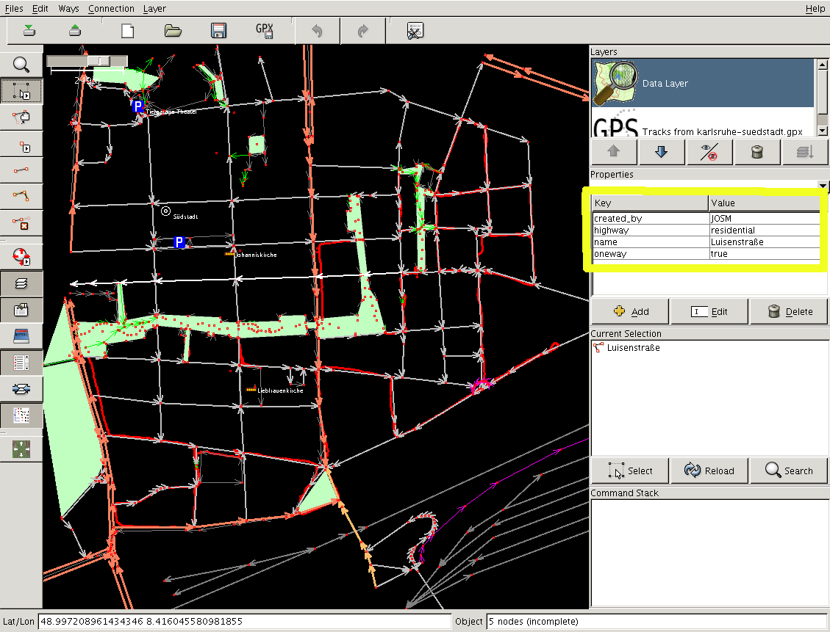

Slide 24
3. Karten zeichnen

Slide 25
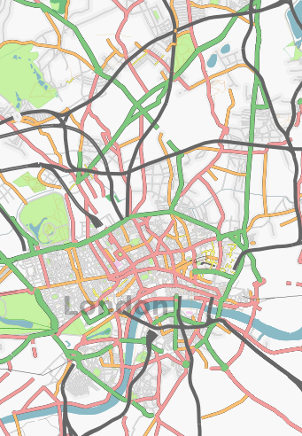
Osmarender
Speziell für OSM entwickelt
XSLT
OSM-Format -> SVG
Für Spezialkarten
Für Slippy Map

Slide 26
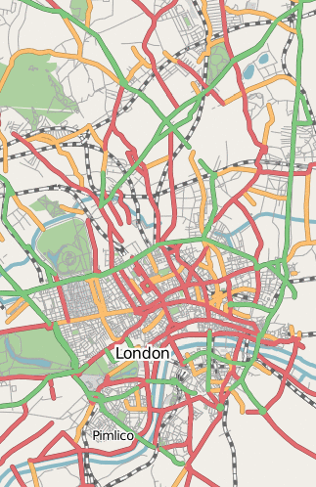
Mapnik
Kartenrenderer
Unabhängig von OSM
PostGIS-basiert
Slippy Map

Slide 27
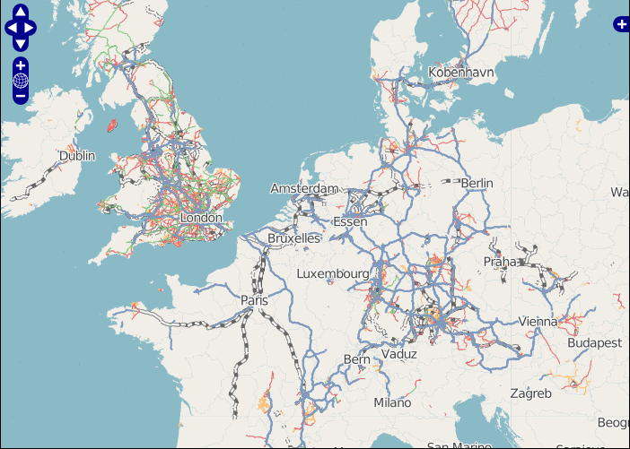
Slippy Map: OSM-Daten mit OpenLayers

Slide 28
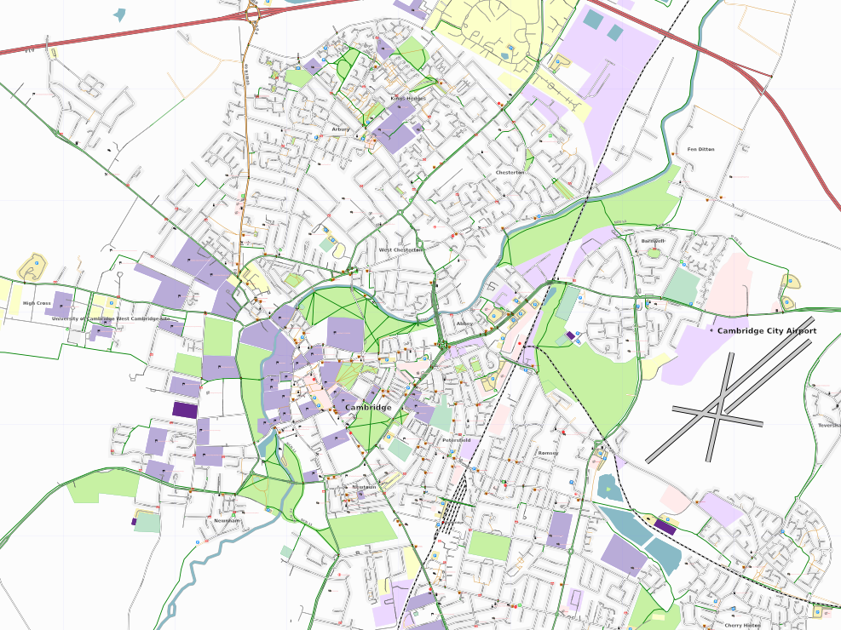
Cambridge

Slide 29
Karlsruhe:
800.000 Trackpoints
25 Manntage Daten sammeln
50 Manntage Daten erfassen

Slide 30
Karlsruhe:
1.200 km Strassen/Wege
800 POIs
1.400 Namen

Slide 31
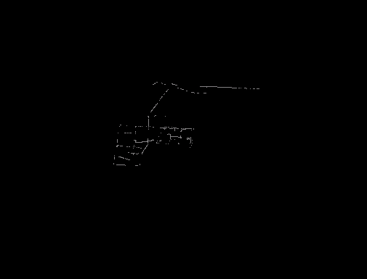
Karlsruhe: Tracks 1

Slide 32
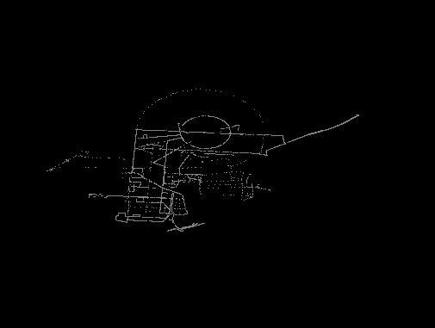
Karlsruhe: Tracks 2

Slide 33
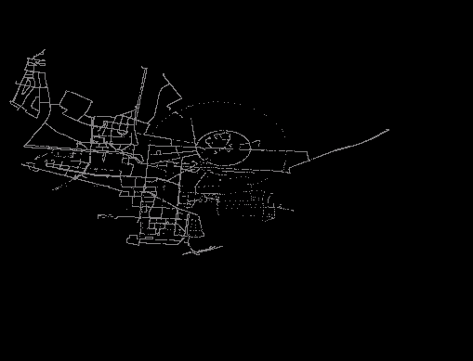
Karlsruhe: Tracks 3

Slide 34
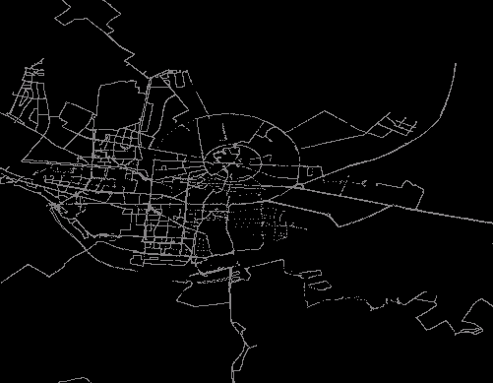
Karlsruhe: Tracks 4

Slide 35
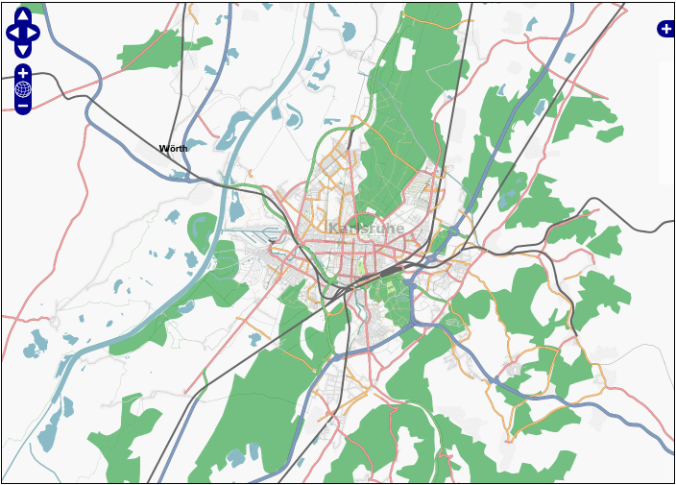

Slide 36
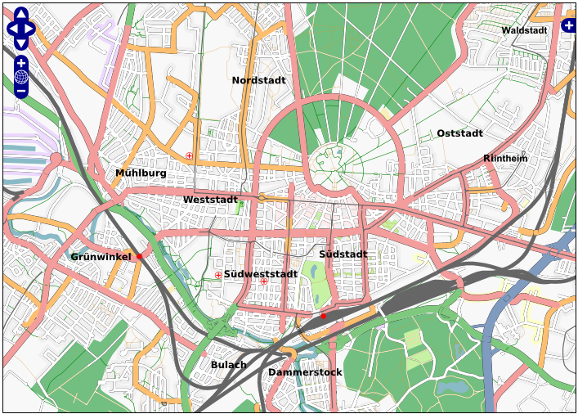

Slide 37
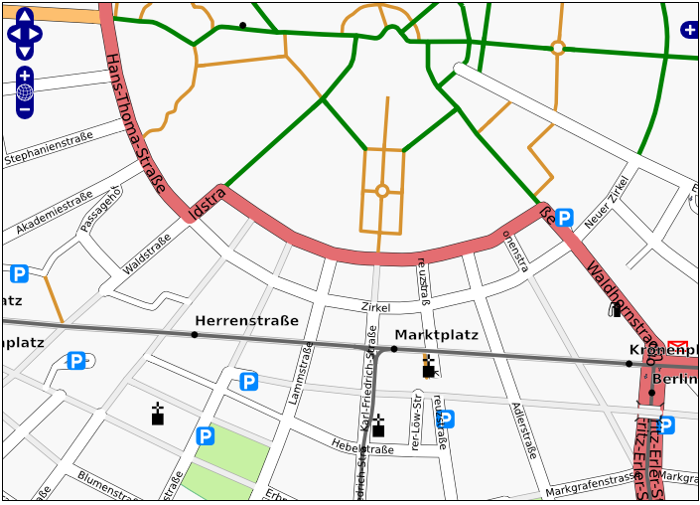

Slide 38

Karlsruhe Mapping Party
31 März / 1 April
wiki.openstreetmap.org/index.php/Karlsruhe_Mapping_Party
Photo: http://www.flickr.com/photos/bestrated1/413606194/

Slide 39
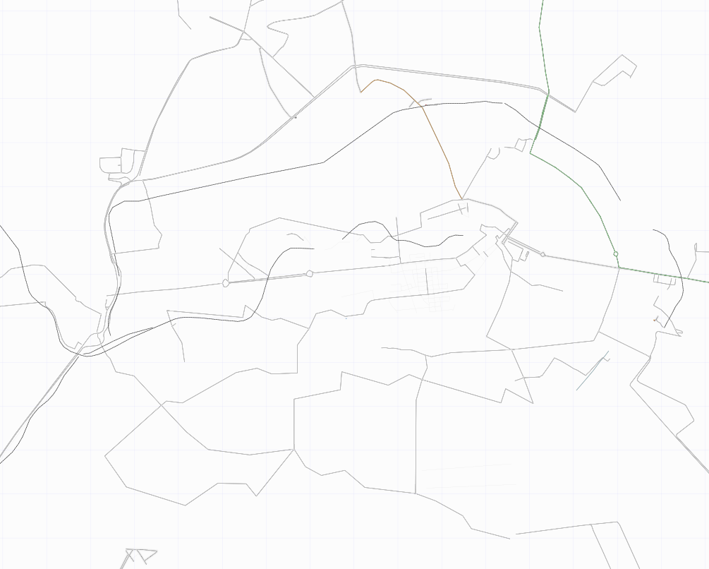
Berlin

Slide 40
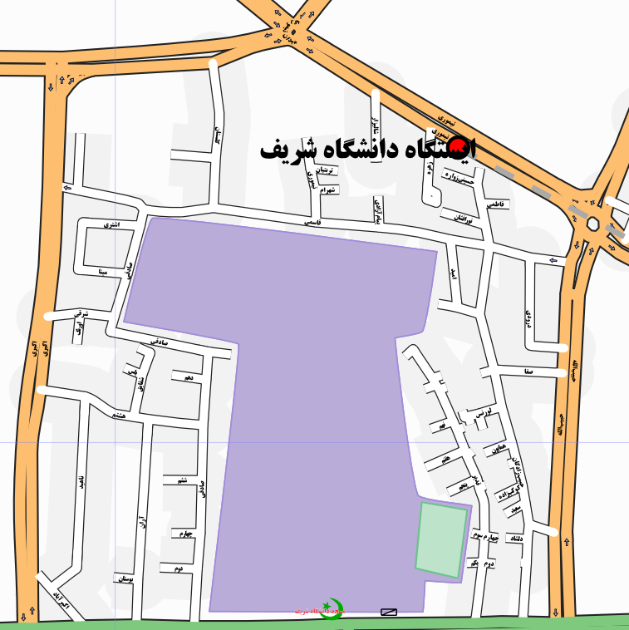
Teheran

Slide 41
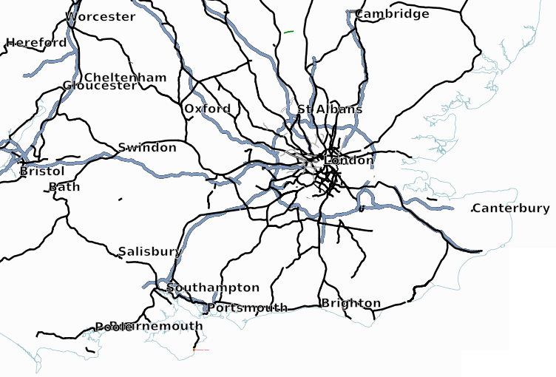

Slide 42
Andere Anwendungen
Google Earth
GPSdrive
FlightGear
Roadnav
http://www.nestoria.co.uk/ (Isle of Wight)
Garmin

Slide 43
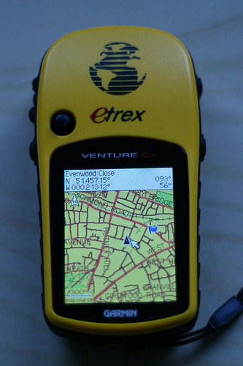

Slide 44
Einige Zahlen
~5.500 User (~400 im letzten Monat aktiv)
~57 Mio Track points in ~13.000 Tracks
→ ~2000 Manntage für Erfassung
8 Mio Nodes
440.000 Ways

Slide 45
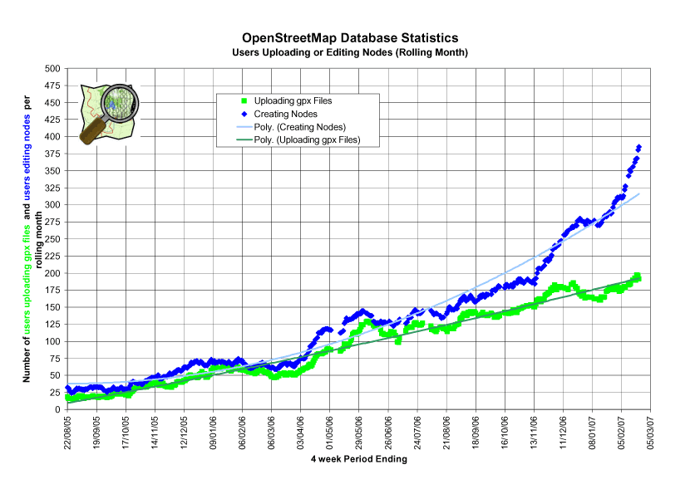
Quelle: http://wiki.openstreetmap.org/index.php/Stats

Slide 46
Mitmachen?
Daten sammeln!
Daten eingeben!
Software entwickeln!
Doku schreiben!
Party!

Slide 47
Herausforderungen
Was ist mit Routing?
Datenmodell
Datenqualität
Standard-Tags
Scaling
Mehr Entwickler

Slide 48
Events
31.03./01.04. Karlsruhe Mapping Weekend
14./15.04. Developers Workshop
14./15.07. Konferenz: State of the Map

Slide 49
Vielen Dank für Euer Interesse!
Fragen?

Slide 50

www.openstreetmap.org
Jochen Topf jochen@topf.org
Alle Karten in diesem Vortrag sind Copyright 2007 OpenStreetMap

